Slide 1
Термодинамика наноструктур
Лекция №2
Курс: Физические основы нанотехнологий
Преподаватель: Попов Д.А.
  2026

Slide 2
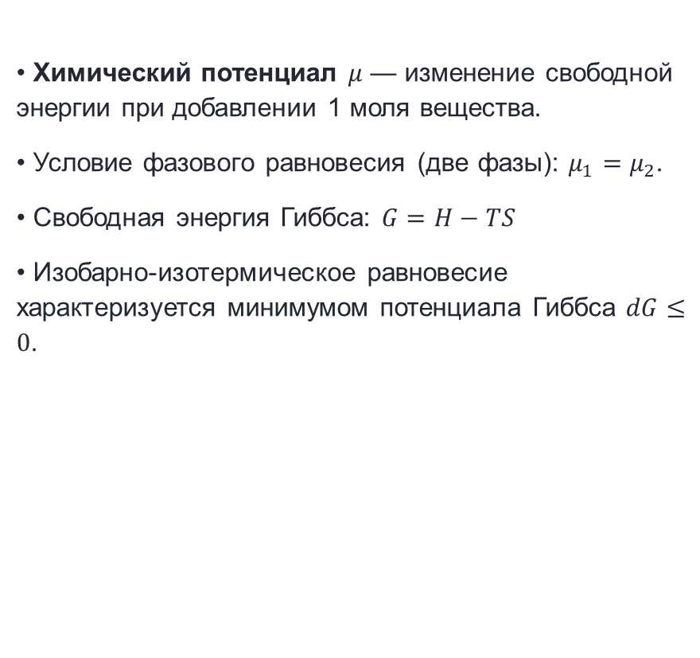
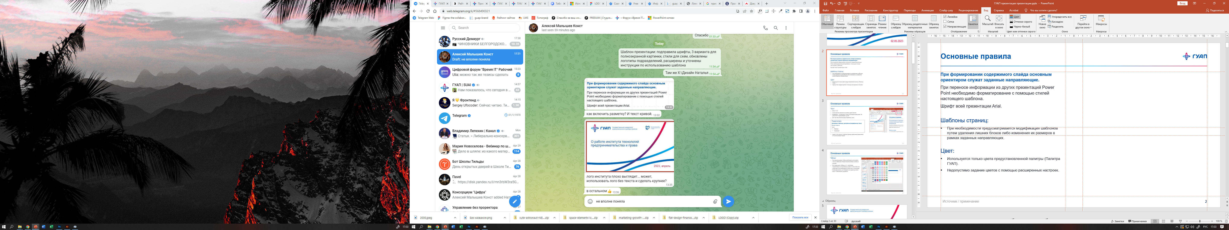

Химический потенциал и равновесие
          • Химический потенциал $μ$ — изменение свободной энергии при добавлении 1 моля вещества.
          • Условие фазового равновесия (две фазы): $μ_{1}=μ_{2}$.
          • Свободная энергия Гиббса: $G=H−TS$
          • Изобарно-изотермическое равновесие характеризуется минимумом потенциала Гиббса $dG≤0$.

Slide 3
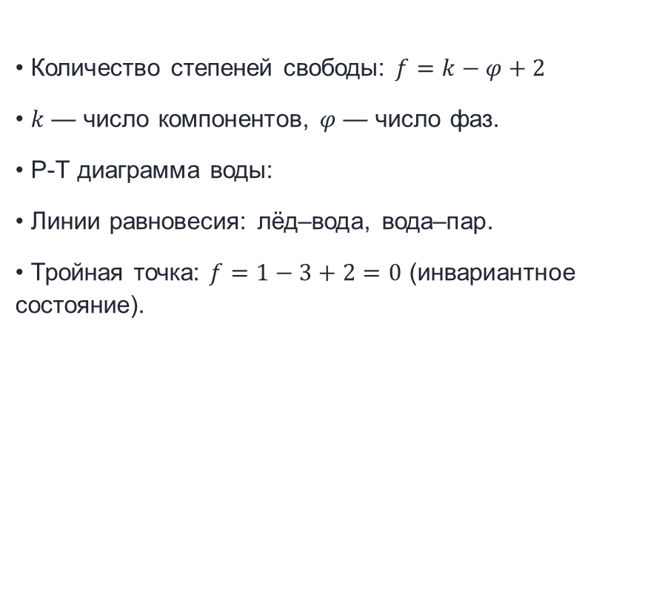

Фазовые равновесия: Правило фаз Гиббса
          • Количество степеней свободы: $f=k−φ+2$
          • $k$ — число компонентов, $φ$ — число фаз.
          • P-T диаграмма воды:
          • Линии равновесия: лёд–вода, вода–пар.
          • Тройная точка: $f=1−3+2=0$ (инвариантное состояние).

Slide 4
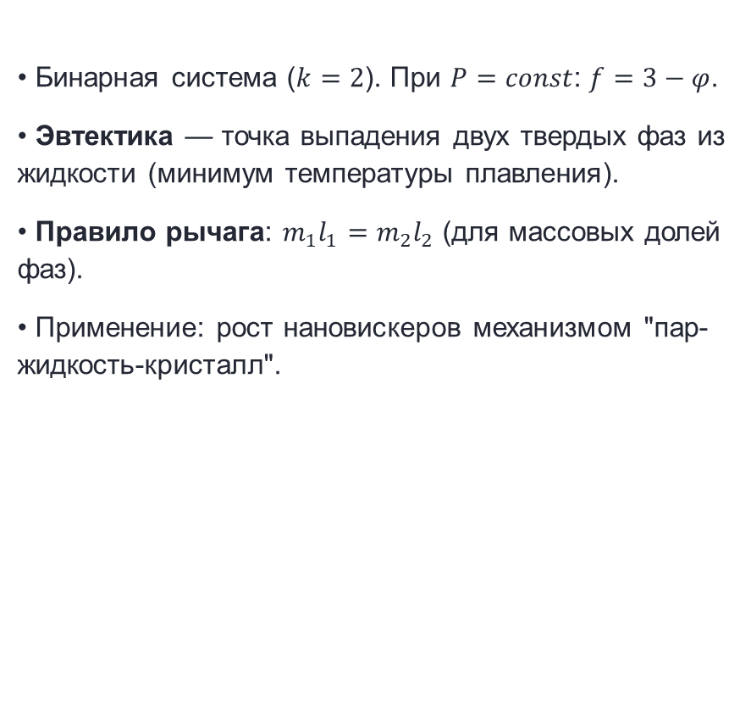
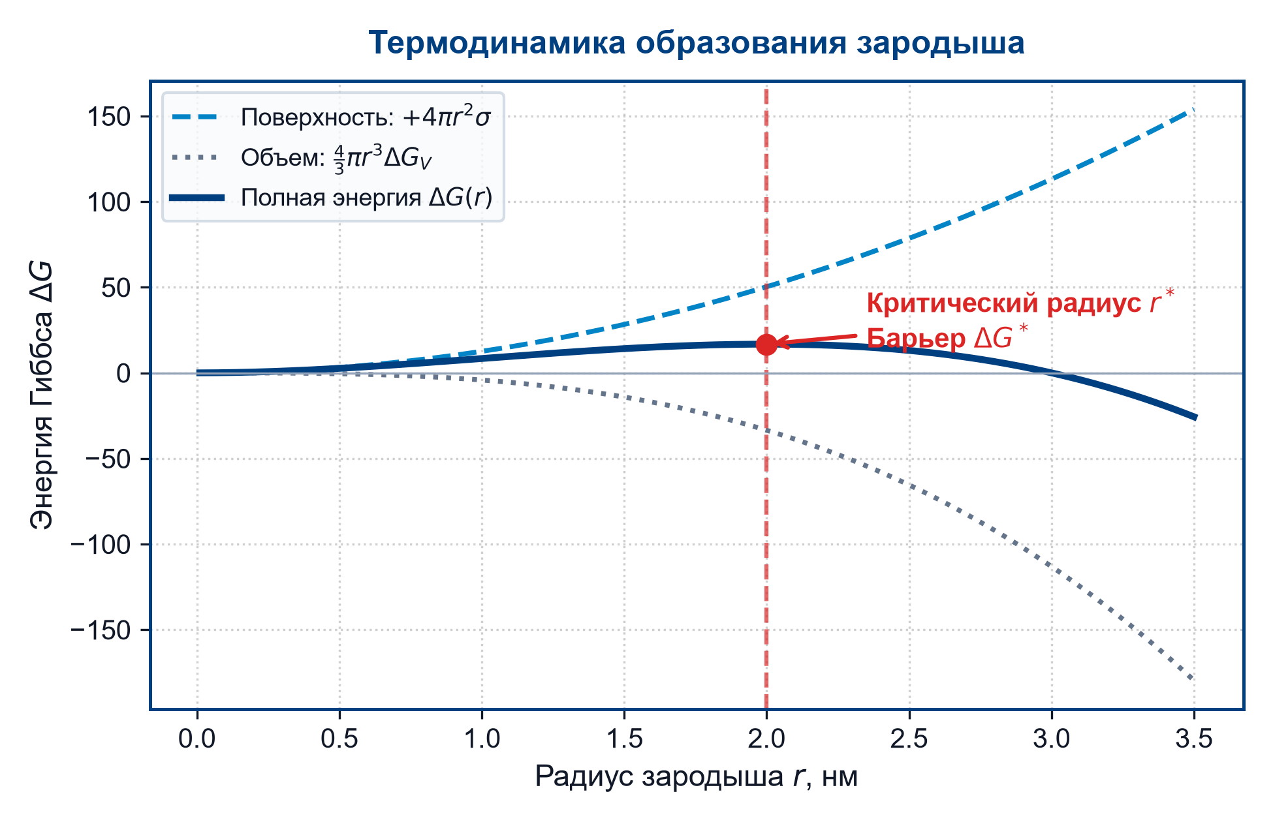
Бинарные системы и эвтектика
          • Бинарная система ($k=2$). При $P=const$: $f=3−φ$.
          • Эвтектика — точка выпадения двух твердых фаз из жидкости (минимум температуры плавления).
          • Правило рычага: $m_{1}l_{1}=m_{2}l_{2}$ (для массовых долей фаз).
          • Применение: рост нановискеров механизмом "пар-жидкость-кристалл".

Slide 5
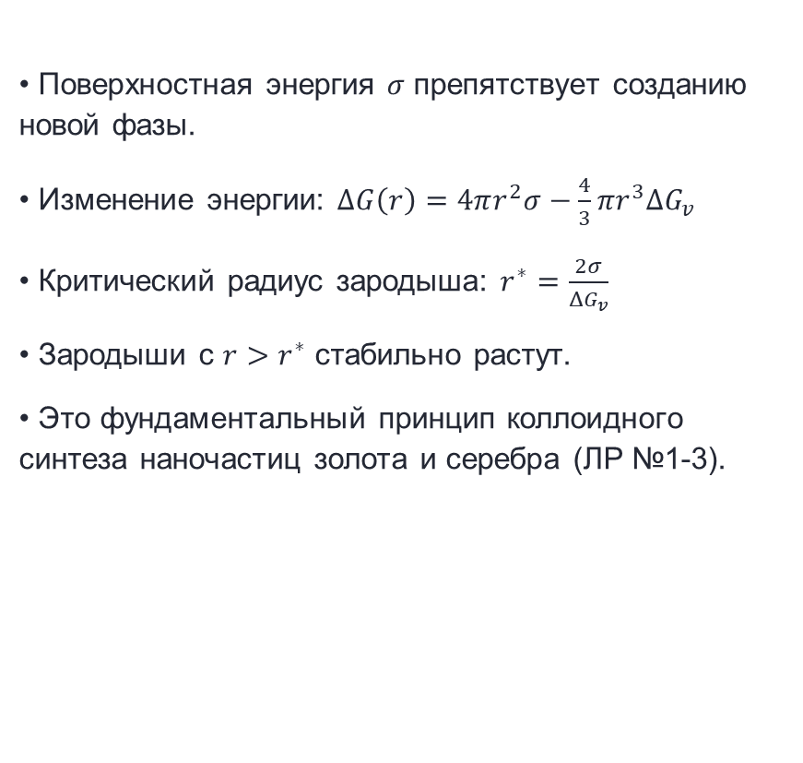
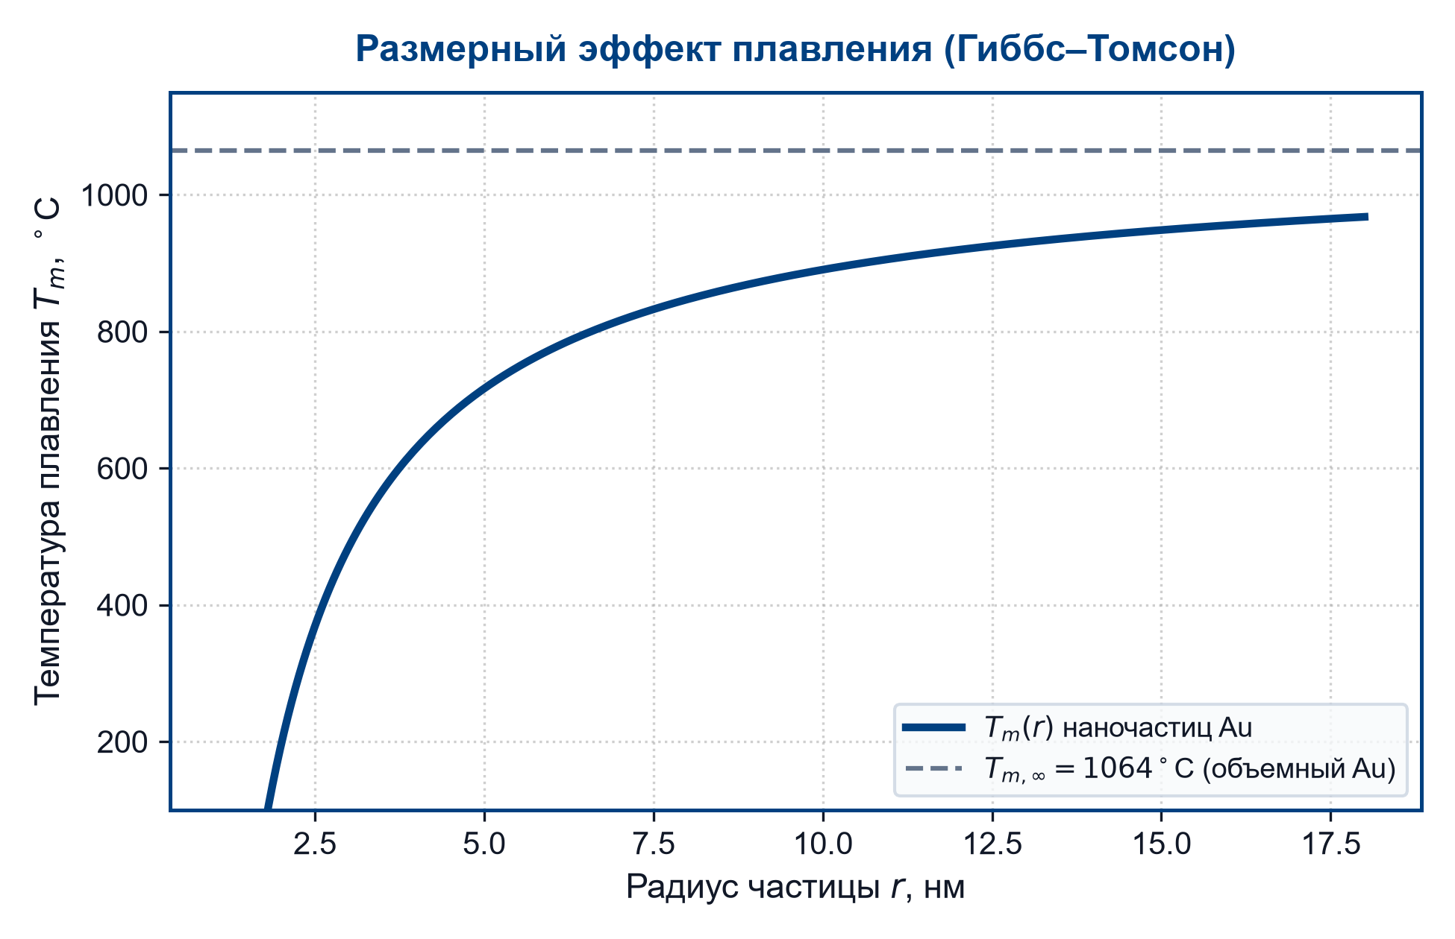
Термодинамика границы раздела: зародышеобразование
          • Поверхностная энергия $σ$ препятствует созданию новой фазы.
          • Изменение энергии: $ΔG\left(r\right)=4πr^{2}σ−\frac{4}{3}πr^{3}ΔG_{v}$
          • Критический радиус зародыша: $r^{∗}=\frac{2σ}{ΔG_{v}}$
          • Зародыши с $r>r^{∗}$ стабильно растут.
          • Это фундаментальный принцип коллоидного синтеза наночастиц золота и серебра (ЛР №1-3).

Slide 6
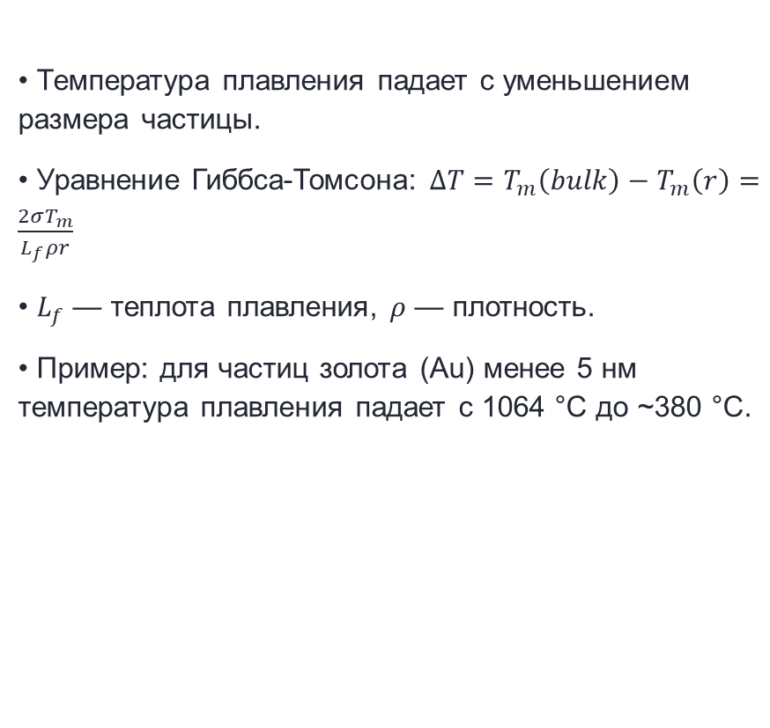
Эффект Гиббса-Томсона: плавление наночастиц
          • Температура плавления падает с уменьшением размера частицы.
          • Уравнение Гиббса-Томсона: $ΔT=T_{m}\left(bulk\right)−T_{m}\left(r\right)=\frac{2σT_{m}}{L_{f}ρr}$
          • $L_{f}$ — теплота плавления, $ρ$ — плотность.
          • Пример: для частиц золота (Au) менее 5 нм температура плавления падает с 1064 °C до ~380 °C.

Slide 7
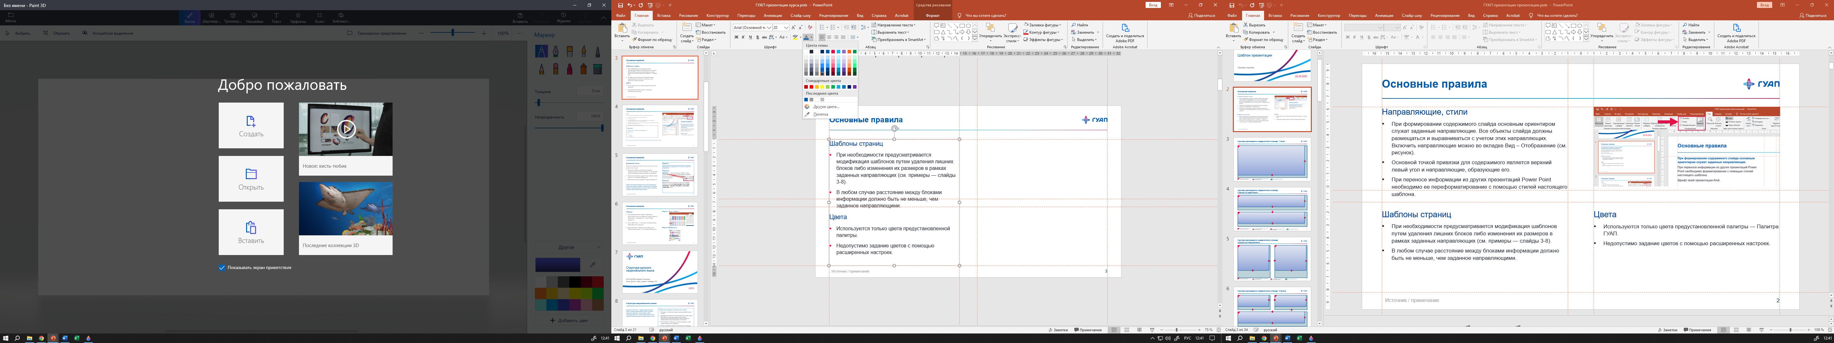
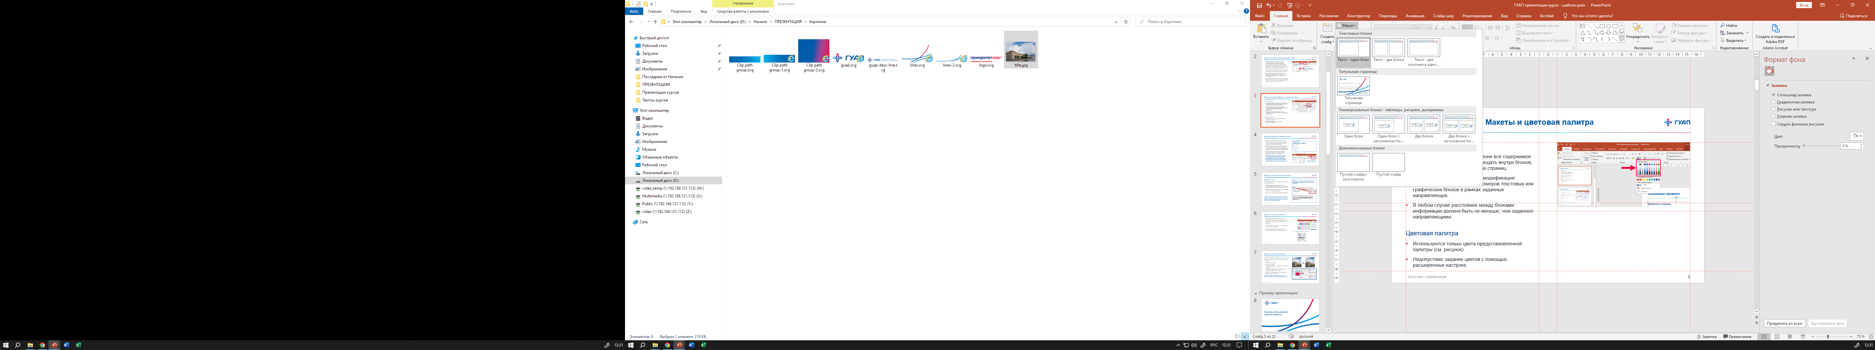
Основные правила: макеты и цветовая палитра
Макеты страниц
          Для корректной работы в шаблоне всё содержимое презентации необходимо размещать внутри блоков, изначально заданных в макетах страниц (Рисунок 1).
          При необходимости возможна модификация шаблонов путем изменения размеров текстовых или графических блоков в рамках заданных направляющих.
          В любом случае расстояние между блоками информации должно быть не меньше, чем заданное направляющими.
Цветовая палитра
          Используются только цвета предустановленной палитры (Рисунок 2).
          Недопустимо задание цветов с помощью расширенных настроек.

